Slide 1
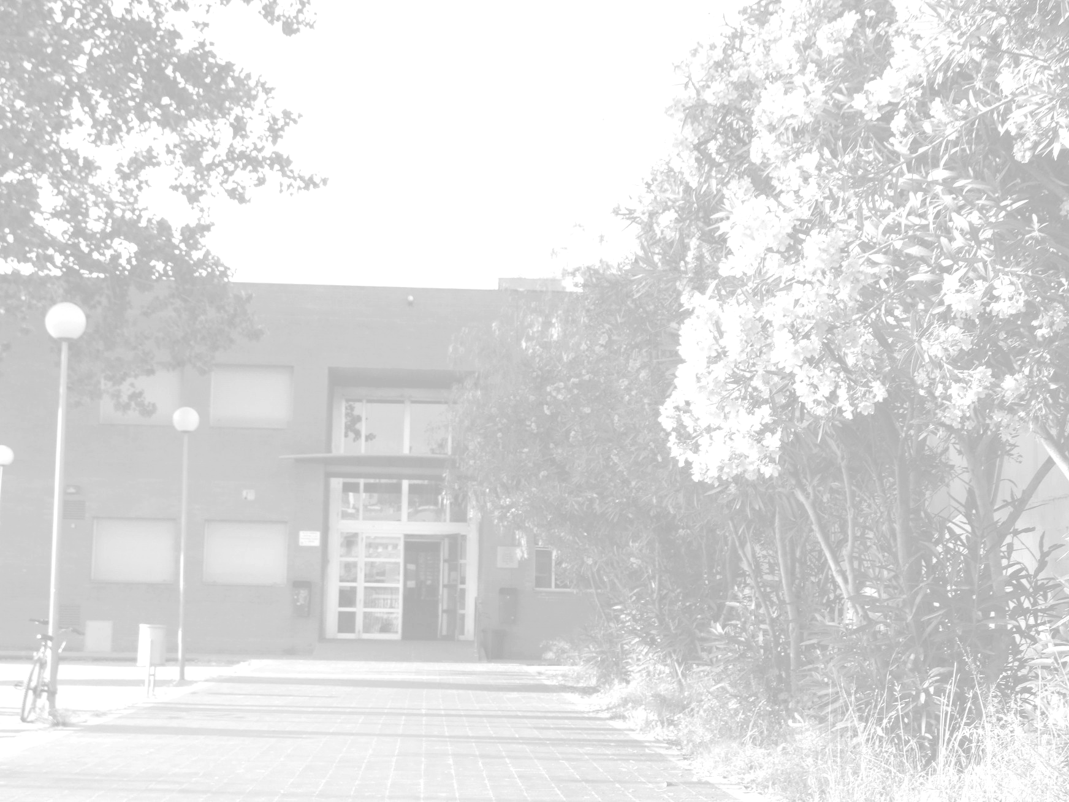
PRESENTACIÓ DEL CURS 2020-21 Institut Josep Lluís Sert Grup: E-XX Tutor/a grup: XXXXXXXX Tutor/a orientador/a: XXXXXXXX

Slide 2
Important si hem canviat dades com telèfon o @, hem d’estar actualitzats per a una bona comunicació!

Slide 3
2on ESO
FINAL D’ETAPA !!
IMPORTANT CREAR HÀBITS d’ESTUDI REGULARS

Slide 4
Organització del centre
Horari:
Les classes comencen a les 8’10 i acaben a les 15’00 cada dia. (14:50-15:00, neteja d’aula)
Hi ha dos esbarjos: un de
25 min. (per esmorzar) i un
altre de 15 min. (per estirar les
cames)

Slide 5
HORARI
8:10 - 9:10 Entrada i 1a. classe
9:10 - 10:10 2a. classe
10:10 - 10:35 Primer esbarjo (25’)
10:35 – 11:35 3a. classe
11:35 – 12:35 4a. classe
12:35 - 12:50 Segon Esbarjo (15’)
12:50 - 13:50 5a. classe
13:50 – 14:50 6a. Classe
14:50 – 15:00 Neteja de classe i
Fi de jornada

Slide 6
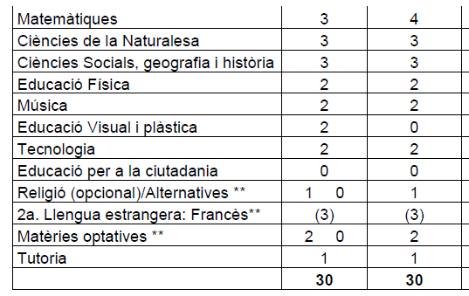
Assignatures 1er CICLE

Slide 7
Horari 2n ESO
Matèries comunes.
Optatives(2h) i Alternatives (1h) :
Es dividiran els 5 grups classe en 6 grups
3 GRUPs; 3 hores de Francès
1 GRUP; PIM 2 hores de Tècniques d’Estudi +
1 hora de Reforç de mates
2 GRUPS; 2 hores
1 Quadrimestre ; Socials Geografia i Història de Castelldefels. Qui som i on anem?
2 Quadrimestre; Geografia. Exploradors del món.
1 hora de Cultura i valors ètics

Slide 8
Dies festius
12 d’octubre de 2020 Dia festiu
13 d’octubre de 2020 Dia de lliure disposició
2 de novembre de 2020 Dia de lliure disposició
7 de desembre de 2020 Festa local de Castelldefels
8 de desembre de 2020 Dia festiu
5 de febrer de 2021 Dia de lliure disposició
24 de maig de 2021 Dia de lliure disposició
Vacances
NADAL; 22 de desembre al 7 de gener (ambdós inclosos)
SETMANA SANTA; 27 de març al 5 d’abril (ambdós inclosos)

Slide 9
El tutor de grup i el tutor orientador
Cada grup té un tutor de grup i
dos tutors orientadors.
Funcions del TO:
seguiment acadèmic individual (butlletins, observacions...)
comunicació famílies (telèfon, entrevistes...)
justificació de faltes i amonestacions o FG

Slide 10
Grups
Cinc grups a segon:
E-21, E-22, E-23, E-24 i E-25
Grups heterogenis, paritat nois/noies, centre de procedència, orientacions de 1er ESO i primària...

Slide 11
Guia de l’alumne
Informació bàsica i necessària:
Funcionament del centre
Normativa
Normativa addicional de la COVID-19
Dates de les avaluacions
Dates de lliurament de butlletins
Dies festius i vacances
Criteris d’avaluació de cada assignatura
Criteris de recuperació

Slide 12
Material obligatori
La carpeta del centre
Agenda escolar
Fulls blancs DIN-A 4
Llapis, bolígraf (blau, negre i vermell)
Estoig / Goma d’esborrar / Adhesiu en barra / Regle graduat 20 cm
Llibretes compartides (2 assignatures)
Material específic d’algunes àrees (Música, EF...)
Mascareta, bossa de plàstic o paper i pot de gel hidroalcohòlic
Kit d’Educació Física

Slide 13
Material obligatori
Kit d’Educació Física
tovallola pètita
roba de recanvi
desodorant
ampolla d’aigua individual
llibreta i llapis

Slide 14
L’agenda
Eina de treball escolar
Dades personals
Horari
Deures (calendari de classe)
Sistema de comunicació amb les famílies
Els comunicats generals del centre
els farà la Direcció via mail.

Slide 15
La convivència al centre
Assistència i puntualitat
Gorres, mòbils i fotografies...
Sortides al passadís (lavabos, intercanvis...)
Menjar dins el centre
Càrrecs d’aula (delegats, ordre, neteja...)

Slide 16
La convivència al centre
Observacions / expulsions d’aula / amonestacions / faltes greus (consultes al programa de gestió escolar ALEXIA)

Slide 17
3 Retards
1 Falta assistència FA
10 FA sense justificar
1 AMONESTACIÓ
3 Expulsions d’aula
1 AMONESTACIÓ
3 AMONESTACIONS
1 FALTA GREU

Slide 18
Avaluacions/ trimestres
Avaluació inicial: finals d’octubre
Primera avaluació: 14 de setembre al 27 de novembre
Segona avaluació: 30 de novembre al 26 de febrer.
Tercera avaluació: 1 de març al 11 de juny
Recuperacions: trimestrals / juny

Slide 19
Lliurament de butlletins
Avaluació inicial: 4 de novembre
Primera avaluació: 21 de desembre
Segona avaluació: 17 de març
Tercera avaluació: 2 de juny
Final ordinària; 11 de juny
Finals: 25 de juny

Slide 20
Sortides
Setembre: Platja – Tutoria (important portar autorització).
febrer: Esquiada a la Cerdanya
Juny: sortida tutorial final de curs
Documentació general per sortides del curs
Criteris per poder anar a les sortides no obligatòries
ANUL·LAT TEMPORALMENT

Slide 21
CRITERIS PER A FER COLÒNIES i VIATGES AL SERT (DE 1R. D’ESO A 2N. DE BATXILLERAT)
NO faran les colònies o viatges fi de curs els alumnes que es trobin en alguna de les següents situacions:
ALUMNES QUE NO HAN PAGAT LA QUOTA DE MATERIAL I/O ELS LLIBRES DE TEXT
UNA FALTA GREU
ALUMNES AMB 6 EXPULSIONS D’AULA
ALUMNES AMB 10 FALTES D’ASSISTÈNCIA A CLASSE NO JUSTIFICADES (3 RETARDS EQUIVALEN A 1 FALTA)
ALUMNES QUE NO HAN ANAT A ALGUNA DE LES SORTIDES CURRICULARS/OBLIGATÒRIES SENSE JUSTIFICAR (A MÉS D’HAVER DE POSAR LES 6 FALTES INJUSTIFICADES, EQUIVALENTS A UN DIA SENCER)

Slide 22
Projectes
Educació Física en anglès
Treball per projectes:
1. Carnaval (2n. tr.)
2. L’Envàs perfecte(3r tr.)
ADAPTATS

Slide 23
AMPA
Contacte:
Correu: ampasert@gmail.com
www.ampasert.com
Compra de llibres, extraescolars...
Com a contacte es necessiten dues famílies delegades de classe

Slide 24
Web del centre
http://agora.xtec.cat/iessert/
(accés programa Gestió Escolar - contrasenyes)

Slide 25
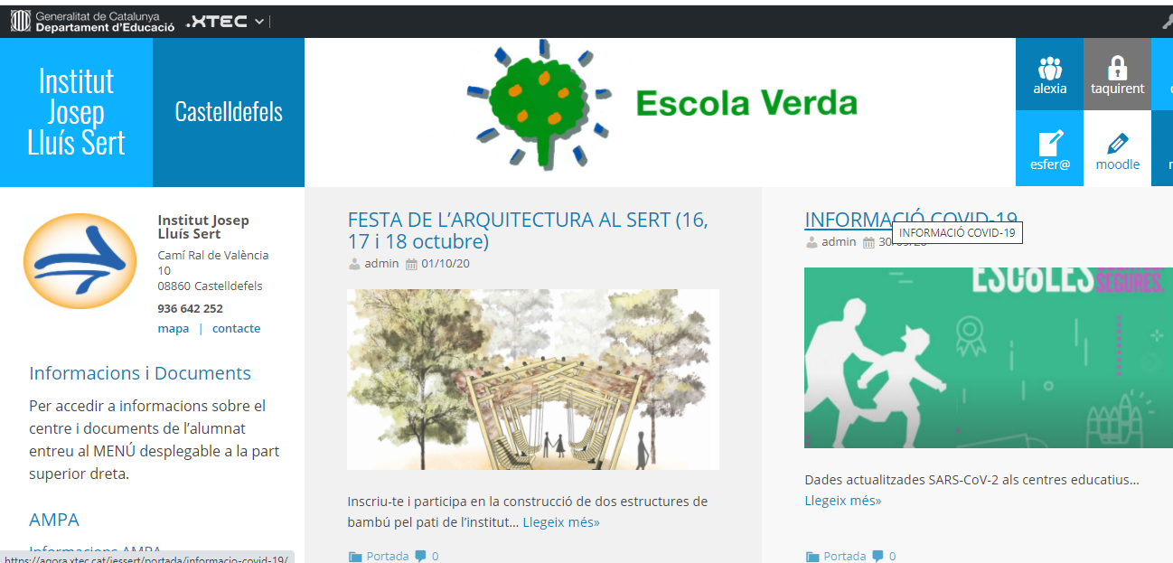
Web del centre

Slide 26
NORMATIVA COVID-19

Slide 27
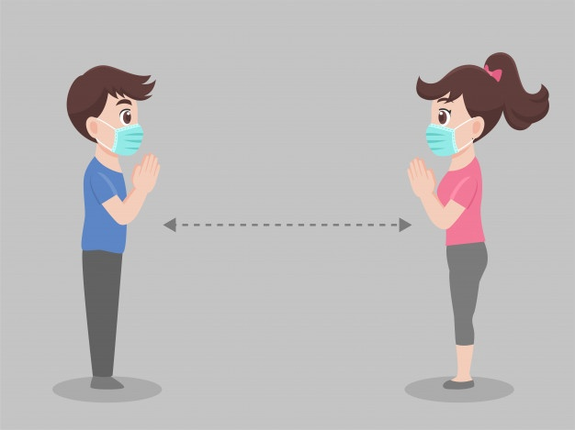
Cal portar mascareta SEMPRE
I mantenir la distància de seguretat

Slide 28
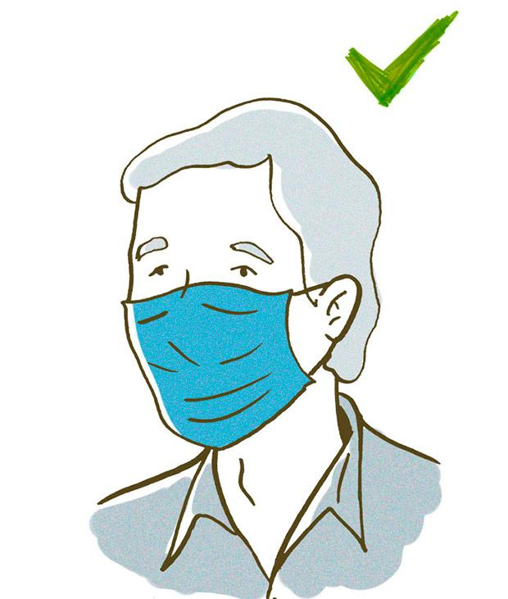
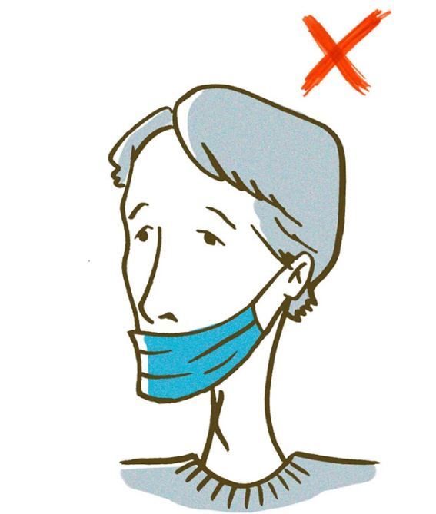
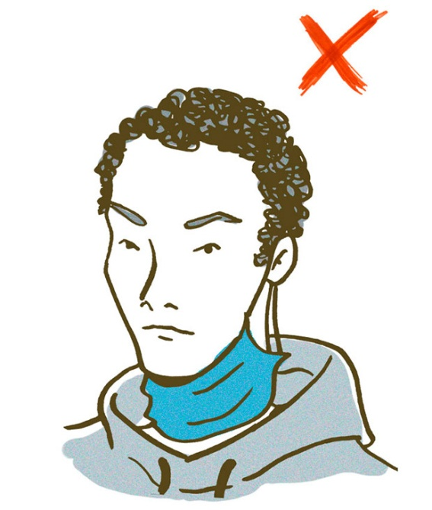
Ús de la mascareta
S’ha de portat ben posada
S’ha de substituir quan toca

Slide 29
Rentar-se les mans :
- Abans, durant i quan acabin les classes
- Abans i després d’anar al pati
- Abans i després d’anar al lavabo
- Abans i després dels àpats

Slide 30
No es pot sortir de l’aula entre classe i classe. S’ha de romandre al grup estable.
No es podrà fer servir la font per veure aigua, ni la màquina de venda automàtica. es recomana portar una AMPOLLA d’AIGUA per veure entre classe i classe i l’esmorzar.
Al pati s’ha d’anar a l’àrea que toca per grup. (Zona de pistes i voltants de l’Hort).

Slide 31
FAMÍLIES
Les famílies són les responsables de l’estat de salut dels alumnes:
- A l’inici de curs signaran una DR conforme són coneixedores de la situació de pandèmia actual, i es comprometen a no portar l’adolescent al centre en cas que presenti simptomatologia compatible amb la COVID-19, així com als darrers 14 dies i comunicar-ho al centre.

Slide 32
NETEJA
Els alumnes hauran de deixar net el seu lloc de treball. Tindran 10 minuts a la sortida per netejar les taules i obrir portes i finestres.
Els conserges també ajudaran i desinfectaran els poms de les portes i les baranes dues vegades al dia.
Una persona externa vindrà per desinfectar els serveis diàriament, i un servei de neteja contractat desinfectarà les aules i buidarà papereres diàriament a les tardes.

Slide 33
Gestió de casos
Davant d'una persona que comença a desenvolupar símptomes compatibles amb la COVID-19 al centre educatiu;
Avisar l’equip directiu .
Aïllar l’alumne/a.
Contactar amb la família que el/la vingui a buscar i que el/la porti al CAP .
Si és greu , s’ha de trucar al 061.
El centre ha de contactar amb el Servei Territorial d’Educació.

Slide 34
EN CAS DE POSITIU
El Servei Català de la Salut decidirà si hi ha confinament o no i si aquest és parcial o total.

Slide 35
CONFINAMENT PARCIAL
En el cas que un o més d’un grup estigui confinat, les classes es faran igual, amb ​el mateix horari.
El professorat d’aquell grup anirà a l’aula on es feia classe presencial i des d’allà impartirà classe per videoconferència​.

Slide 36
CONFINAMENT TOTAL
A principis de curs Direcció enviarà un correu a les famílies amb:
- Horari de videoconferències
- Usuari i contrasenya Google Classroom de l’alumnat
- Recomanacions generals
Es confeccionarà una l​lista amb l’alumnat que no té ordinador. En cas de confinament es prestaran ordinadors a aquests alumnes.

Slide 37
CONFINAMENT TOTAL
Si TOTS ELS ALUMNES del CENTRE són confinats, l’horari s’adaptarà reduint ​les classes en una hora per assignatura​.
No es farien ni optatives ni alternatives​, però sí francès.
Les classes ​seran de 45 minuts.
En el moment que hi hagi rumors de possible confinament, l’alumnat hauria d’endur-se a casa tot el material escolar i objectes personals.

Slide 38
Exemple d’horari en cas de confinament total
 | Dilluns | Dimarts | Dimecres | Dijous | Divendres
9:00-9:45 | Castellà | Català | Anglès | Socials | Francès
10:00-10:45 | Català | Castellà | Francès | Anglès | Socials
11:15-12:00 | Biologia | Matemàtiques | E. Física | EVP | Música
12:15- 13:00 | Matemàtiques | Biologia | Tutoria Orien. | Tecnologia

Slide 39
GIMNÀS
Sempre que sigui possible, l’Educació Física es farà a l’aire lliure, evitant les hores de major exposició solar durant els mesos de més calor.
Es necessari que els alumnes portin el kit d’Educació Física.
Es farà servir la mascareta sempre menys quan es faci exercicis d’alta intensitat, moment en que es podran treure, però la distància de seguretat llavors serà de 2 m.

Slide 40
PATIS
La sortida al pati serà esglaonada als horaris habituals, sortint de la mateixa manera que quan hi ha un simulacre d’incendi.
Els patis es distribueixen en dues àrees diferenciades;
PRIMER CICLE ESO: Pista i voltants de l’hort
SEGON CICLE ESO; Pati d’entrada, porxo i la zona que hi ha entre secretaria i el gimnàs​.
BATXILLERAT: sortiran fora del centre amb les autoritzacions de les famílies.
NO ES POT ACCEDIR A L’ESPAI de les MARINES

Slide 41
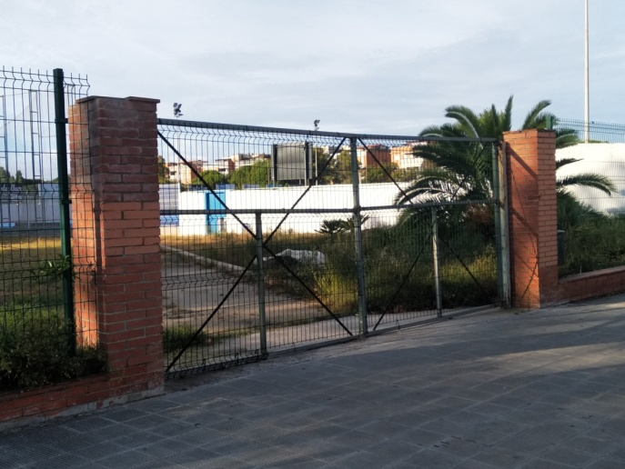
ENTRADES I SORTIDES del CENTRE
Les entrades i sortides del centre es faran de manera esglaonada, tenint en compte el nombre d’accessos i el nombre de grups estables.
PRIMERS;
ENTRADA; 8:10 PORTA GRAN DRETA
+ PORTA JARDINERIA
SORTIDA; 15: 00 PORTA JARDINERIA
+ PORTA GRAN DRETA

Slide 42
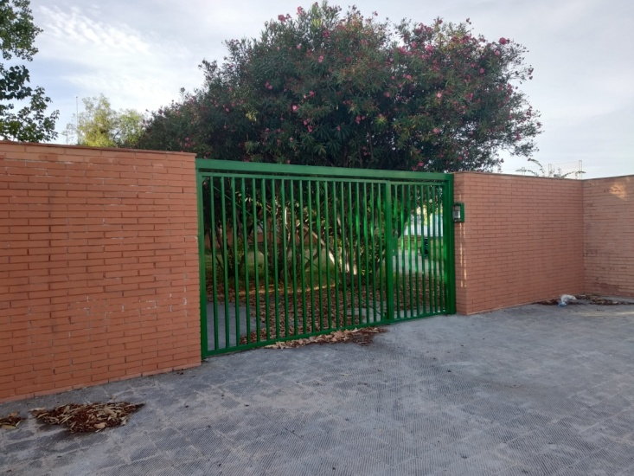
ENTRADES I SORTIDES del CENTRE
Les entrades i sortides del centre es faran de manera esglaonada, tenint en compte el nombre d’accessos i el nombre de grups estables.
SEGONS;
ENTRADA ; 8:10 PORTA PETITA
+ PORTA CONSERGERIA
SORTIDA; 15:00 PORTA CONSERGERIA
+ PORTA PETITA

Slide 43
TORN OBERT DE PARAULA

